Slide 1

2026.5.15
オンライン研修
Zoom操作について
※ Windows10以上でご参加ください
一般社団法人 兵庫県介護支援専門員協会

Slide 2

目 次
オンライン研修ではZoomを使用します。
色々な機能を使いこなし、快適に受講できるようにしておきましょう。
カメラ、マイクの準備をしましょう
Zoomダウンロードについて
Zoomに入ってみましょう
Zoomメニューバーの説明
スピーカー、マイクのテスト
スピーカー、マイクの音量設定について
ビデオon, off マイク on, off について
ビデオの設定について
名前の変更について
画面表示機能について
画面表示機能の種類について
挙手ボタンについて
チャット機能について
参加者ボタンについて
ブレイクアウトルームについて
使えると便利な機能 画面共有について
終了ボタンについて
Zoomアップデートについて
オンライン研修のマナーについて

Slide 3
1. カメラ、マイクの準備をしましょう
オンライン研修ではパソコン、カメラ、イヤホン、マイク、
インターネット環境をご準備ください。
① パソコンは、Windows10以上（必須）、Core i5以上（推奨）
② 研修は長時間のためパソコンに負荷がかかります。パソコンの中身を
整理し、容量をできるだけ空けてご参加ください。
③ パソコンにカメラが内蔵されていない場合は、外付けカメラをご準備
ください。
④ イヤホンをご使用の場合はマイク付きのものをご準備ください。
⑤ インターネット環境は、研修までに整え、できるだけ有線にて接続して
ください。

Slide 4
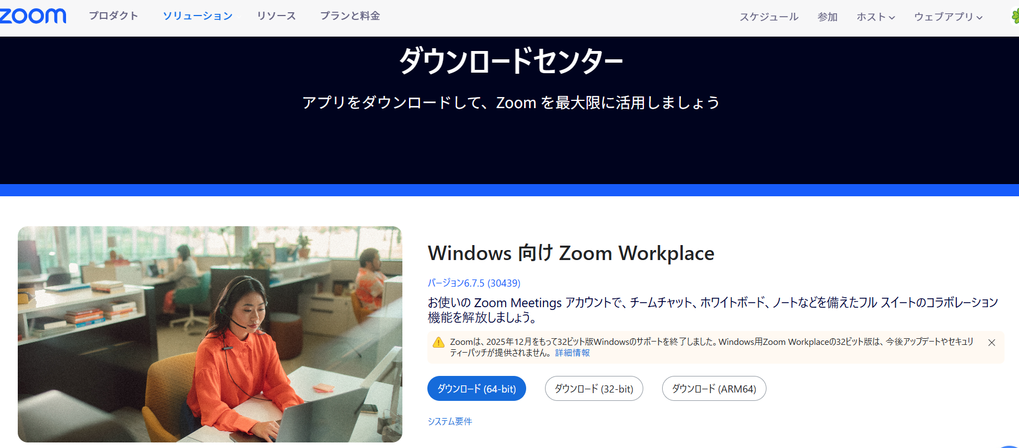
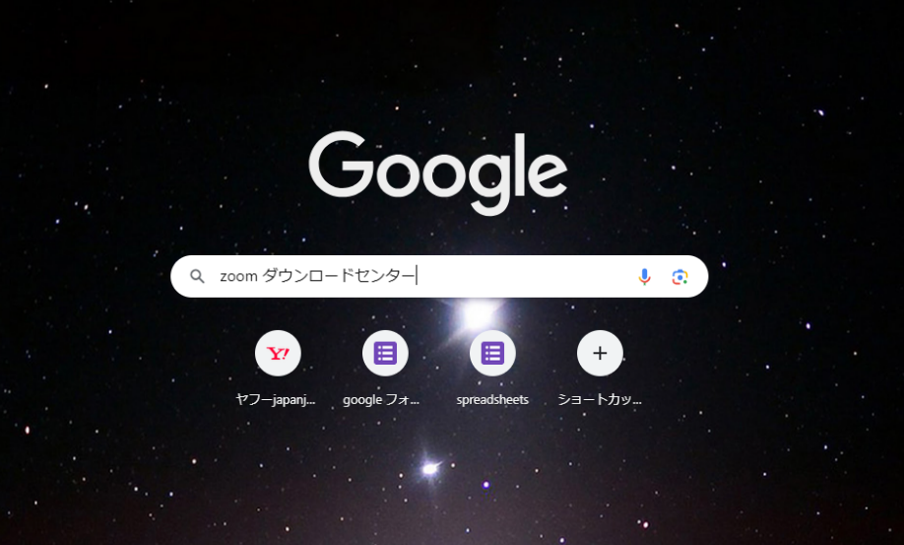
2. Zoomダウンロードについて
研修ではZoomアプリを使用します。事前にダウンロードをお願いします。
(研修期間を通じて利用するため、Zoomアプリのダウンロードをお勧めします)
① googleやyahoo.などの検索サイトより
「Zoomダウンロードセンター」を検索して
サイトに入る
https://Zoom.us/ja/download
② ダウンロードセンターより、ダウンロードする
「ダウンロード」をクリックします

Slide 5
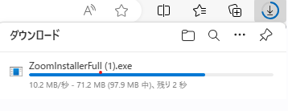


③ ダウンロードボタンを押すと、パソコン画面右上にダウンロードファイルが表示されます。
ダウンロードが終わりましたら、「ファイルを開く」をクリックしてください。
ファイルを開くとインストールが開始されます
④ ダウンロードが終わると、パソコン画面下のメニューバーにZoomアイコンが現れます。
これからは、ここをクリックしてZoomに入れます

Slide 6
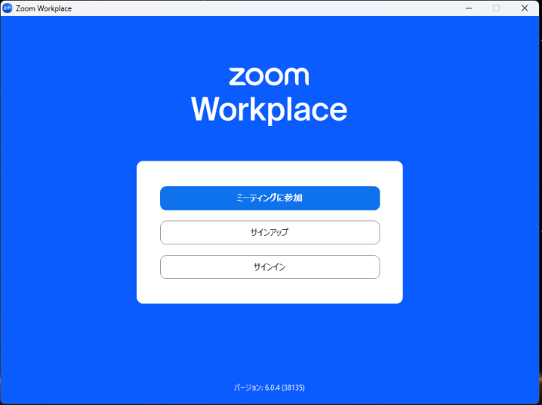
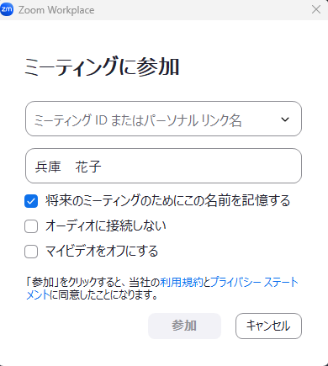
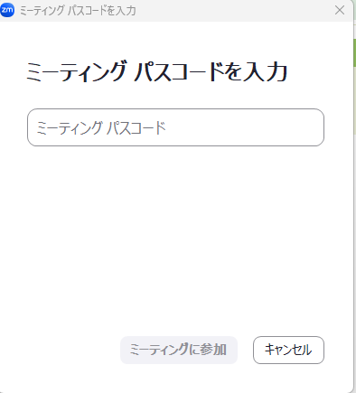
3. Zoomに入ってみましょう
オンライン研修会場には入室のためのURLと、研修のID・パスワードが
設定されています。さっそく入室してみましょう。
方法① URLが配布されている場合は、そのURLをクリックすれば入ることができます。
演習当日は、「受講生専用ページ」→「受講が決定した方はこちら」→演習日の 入室ボタン
からクリックで直接入れます）
方法② ID、パスワードで入る場合は、メニューバーに出ているZoomアプリ をダブルクリッ
クしてZoomアプリを起動し、「ミーティングに参加」ボタンを押してIDとパスワードを入れ
ます。
5/25(月),26
(火)オンライン
研修事前説明会参加の方はこちらからお入りください
ミーティングに参加をクリック
上段にID、下段に氏名を入れ、
「参加」ボタンをクリック
パスコードを入力し、
「ミーティングに参加」をクリック

Slide 7
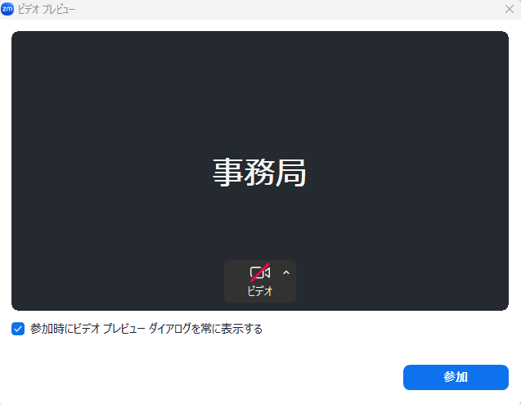
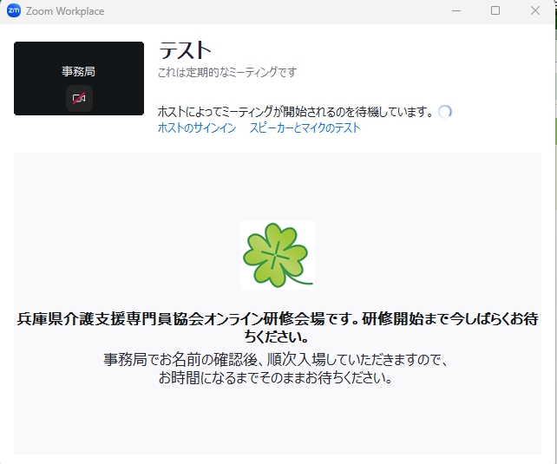
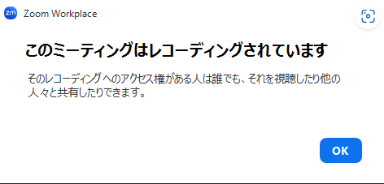
③ ビデオプレビューが出てきます。
画面右下「参加」ボタンを押して
ください。
④ 待機室に入ることができました。
研修が開始されるまでこのままお待ちください。
研修時間になり、ホスト（主催者）が研修会場に
ご案内いたします。
※ビデオはoffでお入りください。
研修は記録のため録画されています。
この画面がでたらOKを押してください。

Slide 8
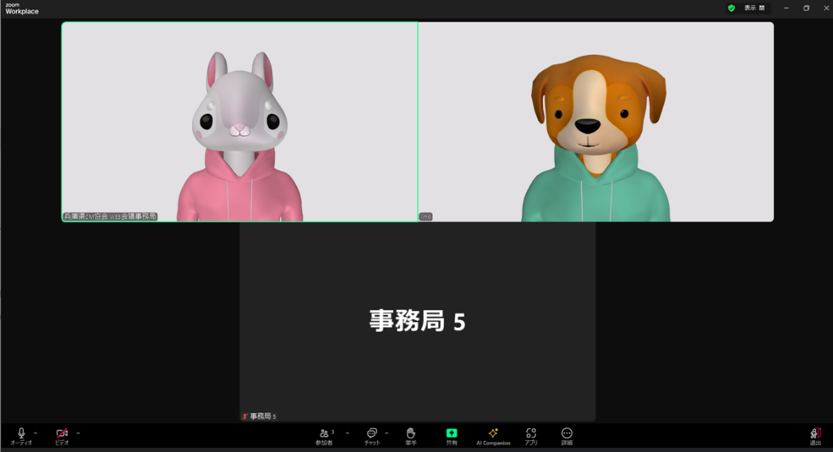
4. Zoomメニューバーの説明
Zoom画面には、画面下部にメニューボタンがあり、色々な機能を備えています。
音の設定
ビデオの設定
参加者を見る
チャットを見る
挙手
機能
画面の
共有
終了
ボタン

Slide 9
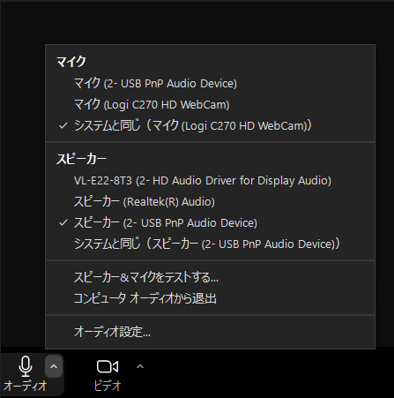
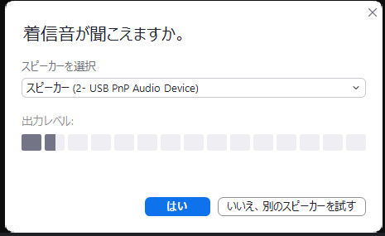
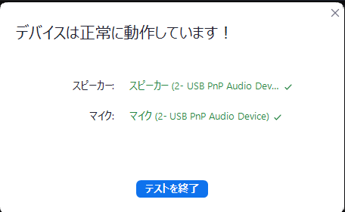
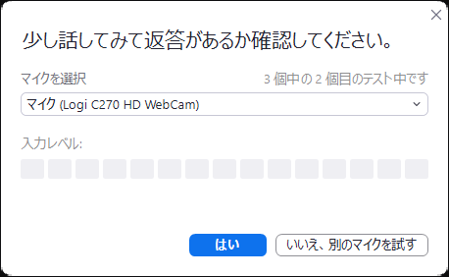
5. スピーカー・マイクのテスト
画面左下オーディオの横の ボタンを押して「スピーカー＆マイクを
テストする」を選択して音が聞こえるか、マイクが反応するか、テスト
してください。
音が聞こえない場合は
このボタンを押して他の
スピーカーを設定してください。
マイクの音が入らない場合は
矢印を押して他のスピーカーを設定してください。

Slide 10
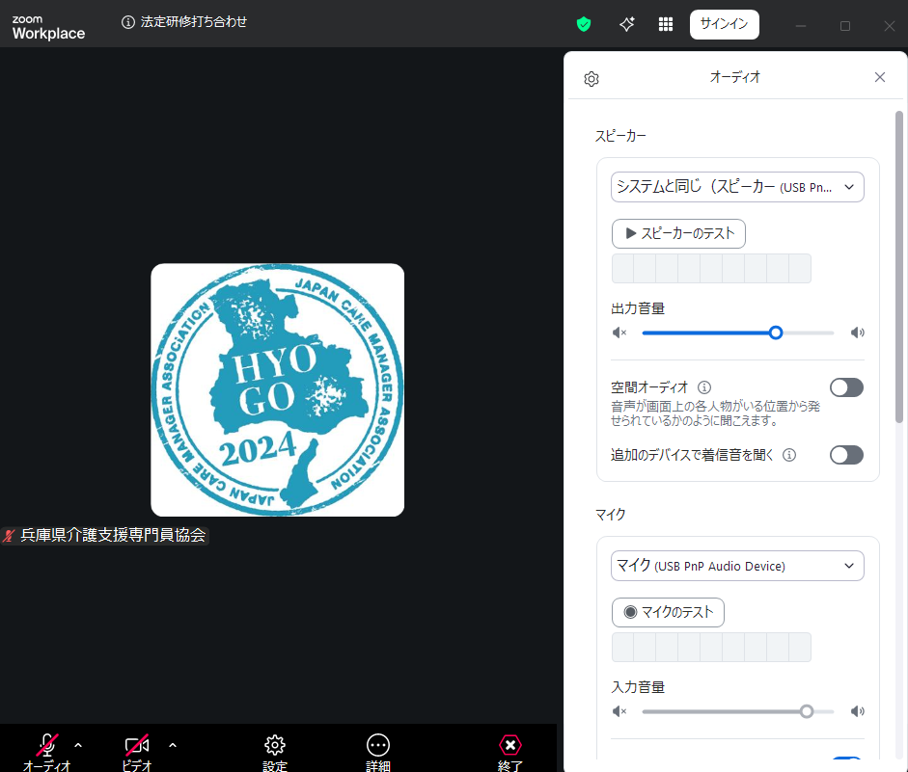
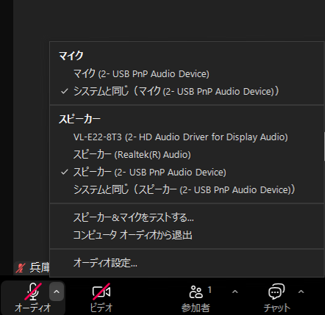
6. スピーカー・マイクの音量設定について
画面左下オーディオの横の ボタンを押して「オーディオ
設定」を選択し「音量」の箇所より設定してください。
音量を左右に調節すれば
聞こえる大きさ、マイクの音量が
調節できます。

Slide 11



7. ビデオのon, off、マイクのon, off について
重要
研修中はビデオはonにして、顔が見えるようにしてください。
休憩中はビデオoffで結構です。
マイクは研修中はoffですが、グループワークや発表する場面などではonにしていただきます。
画面下の「オーディオ」「ビデオ」ボタンを押すと斜線がでてきます。
斜線の時はoff、 斜線がないときは on になっています。
on
ビデオoffではご自身のお顔がZoom上に映りません
ボタンの上に赤い斜線が入ったら
off

Slide 12
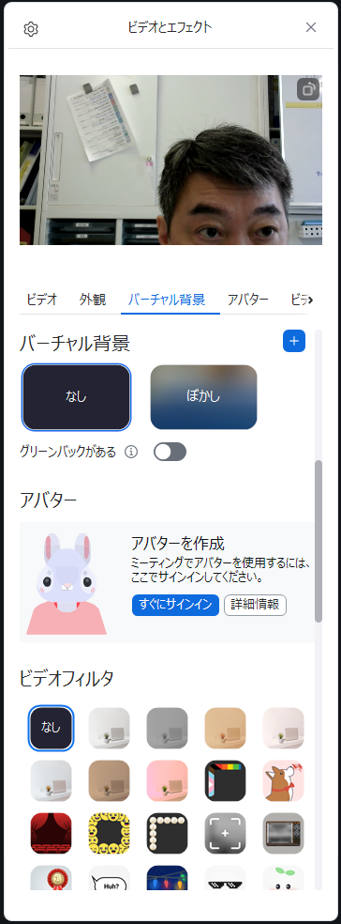

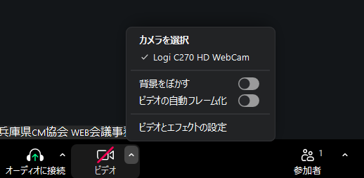

8. ビデオの設定について
研修中は「バーチャル背景」や「ぼかし」機能、
「アバター」機能はご使用いただけません。
（個人情報が映り込まないようにご注意ください）
「バーチャル背景」「ぼかし」の設定になっている方は、ビデオ の右にある より「ビデオとエフェクトの設定」から、「バーチャル背景」
より「なし」を選択してください。
「ぼかし」機能は使用禁止です
個人情報は映り込まないようにしてください。
「ビデオ」の横の を選択

Slide 13

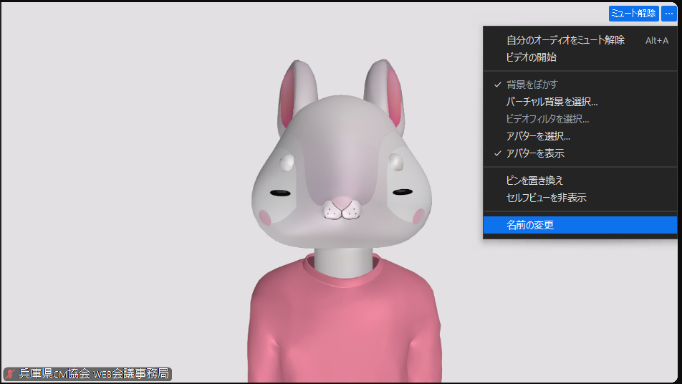
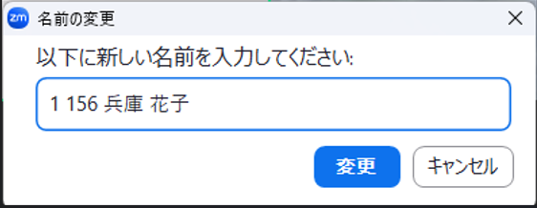
9. 名前表示の変更について①
研修期間中は、Zoomに入ったときに表示されるお名前は
ご自身で 「 班番号 受講番号 お名前 」 に変更していただきます。
※班番号は研修毎に変わります。毎回の研修前に受講生専用ページからご確認下さい
名前変更の方法は2種類あります。
名前変更の方法①
ご自身が映られている画面右上の をクリックし、
プルダウンメニューから「名前の変更」を選択して変更してください。

Slide 14

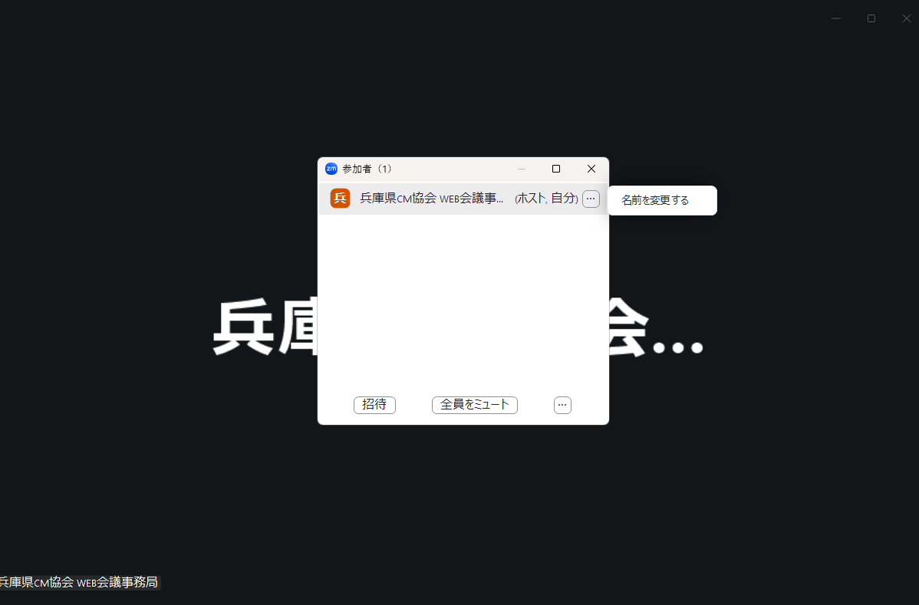
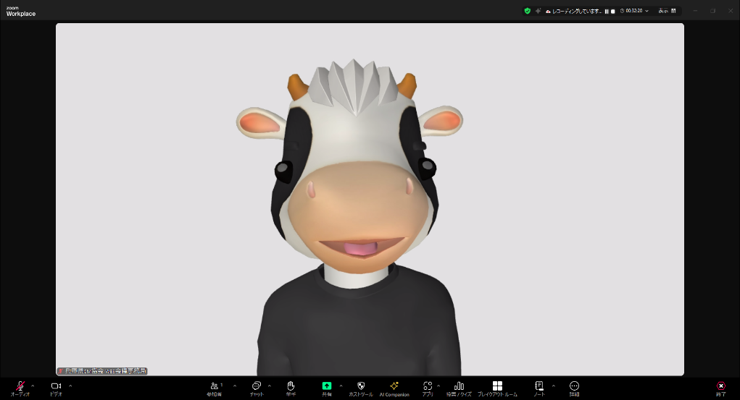
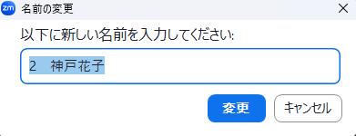
名前変更の仕方②
1. 下のメニューバーより「参加者」
をクリック
２. 参加者の欄がでてきます。
ご自身が一番上に表示されるので、名前の箇所にカーソル
を持っていくと、名前の横に マークが出てくるので、
クリックして名前の変更を選択します
この画面に入力し、
名前を変更してください。

Slide 15

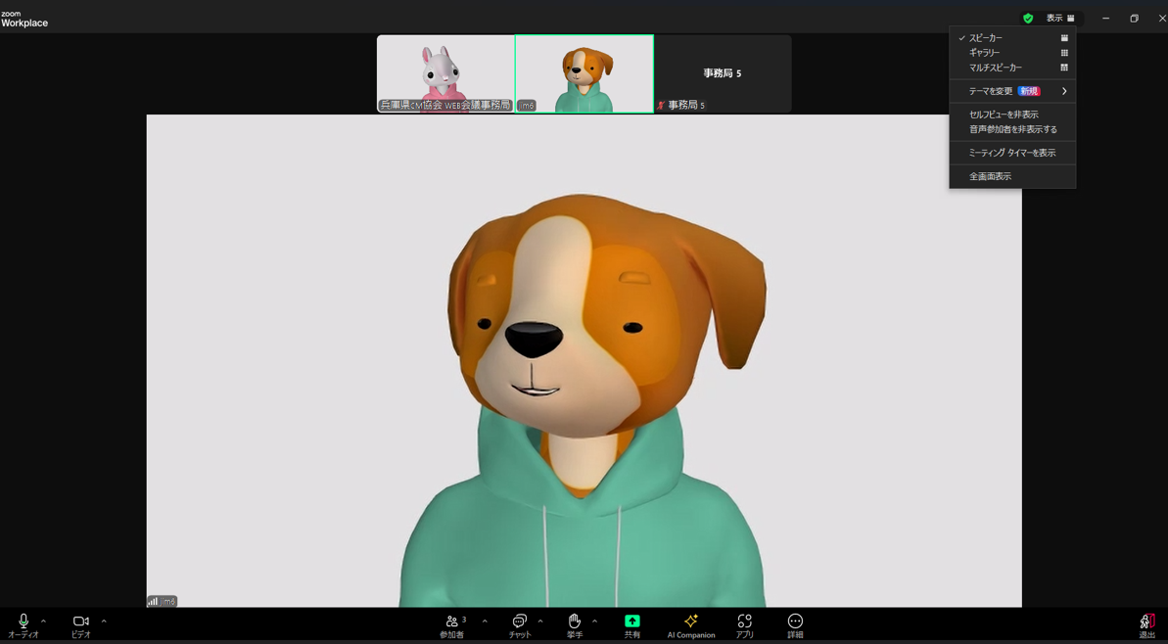
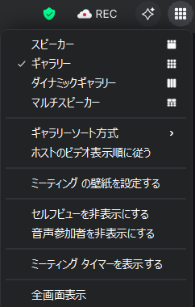
10. 画面表示機能について
ご自身が見る画面の表示を設定することができます。
画面右上にある ボタンを押すと4種類の画面設定ができます。種類は次のページです。
状況に応じてお好きな画面表示でご受講ください。
「セルフビューを非表示」を選択するとご自身の
画面が消えますので
ご注意ください。
（他の受講者からは見えています）
もう一度押すと再び
ご自身の画面が出てきます。

Slide 16
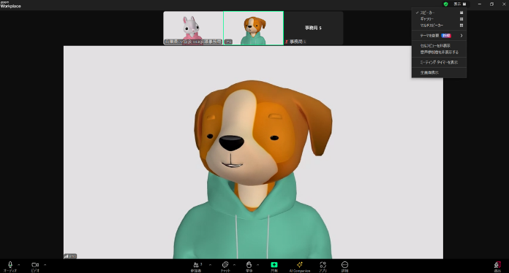
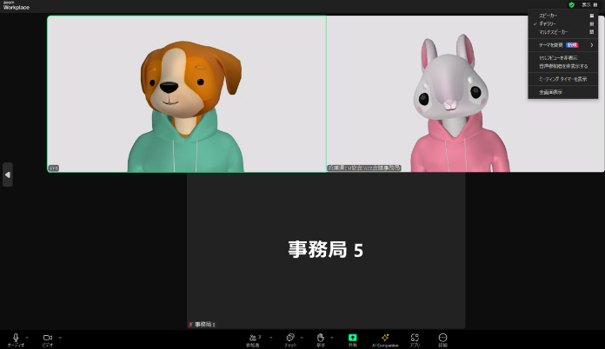
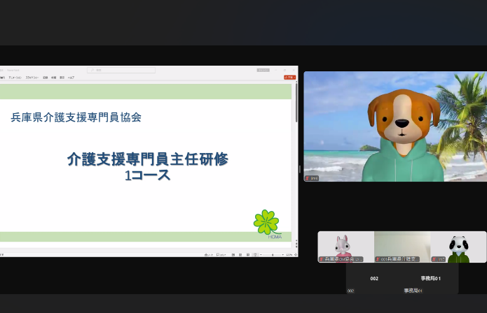



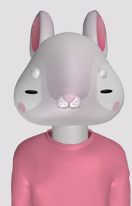


11. 主な画面表示機能について
スピーカービュー
ギャラリービュー
話している人が大きく映ります。
研修の時に、講師や発表者が大きく映ります。
参加者全員が一つの画面に映ります。
(最大表示人数は25名です)
マルチスピーカービュー
ダイナミックギャラリービュー
話している人が画面の上、それ以外の参加者が画面の下に表示されます。
話している順番に、基本2人が表示されます。
最大9名の参加者が一つの画面に映ります。

Slide 17

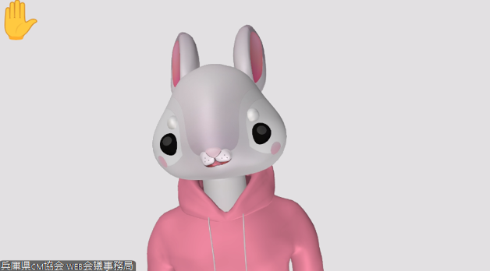

12. 挙手ボタンについて
研修中に発表する時や、講師が質問の時間を設けた時に手を挙げて
意思表示をしていただく機能です。
画面下の「挙手」 ボタンを押すとご自身の画面の左上に手のマークが出てきます。
手を下げる時はもう一度同じ
場所にある ボタンを
押すと手が下がります。
※挙手した後、講師の指名で
発表いただく際は、マイクonにして発言してください。

Slide 18

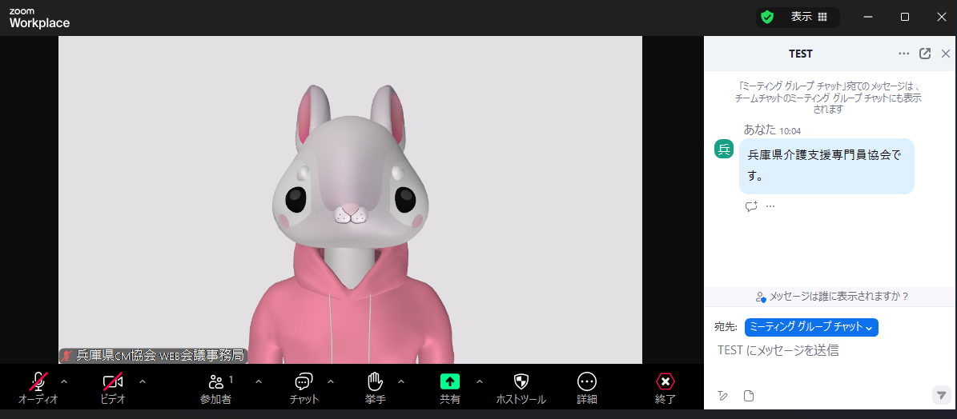
13. チャット機能について
研修中に、事務局や講師よりチャット（伝言メッセージ）を送ることがあります。
チャットのボタンに赤い数字が出てきた時はご確認をお願いします。
下の「チャット」 ボタンを押すと画面右横にチャットが出てきます。
こちらでメッセージのやり取りをする
ことができます。
受講生の皆さまから全体へのチャット
発信はご遠慮ください。
チャットが届くとメッセージの数が表示されます

Slide 19

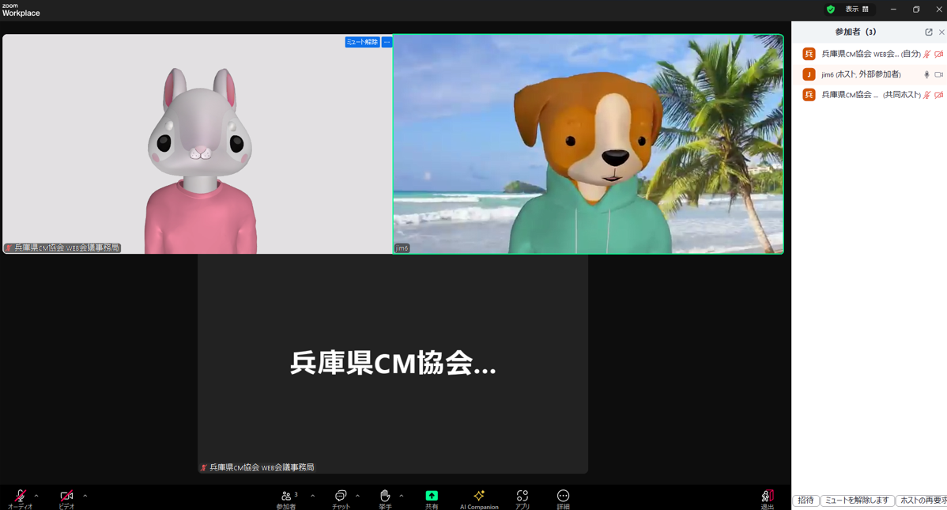
14. 参加者ボタンについて
今日の参加者を見ることができます。
下の「参加者」 ボタンを押すと横に参加者一覧が出てきます。
表示を閉じたい時は参加者一覧の×を押してください。

Slide 20
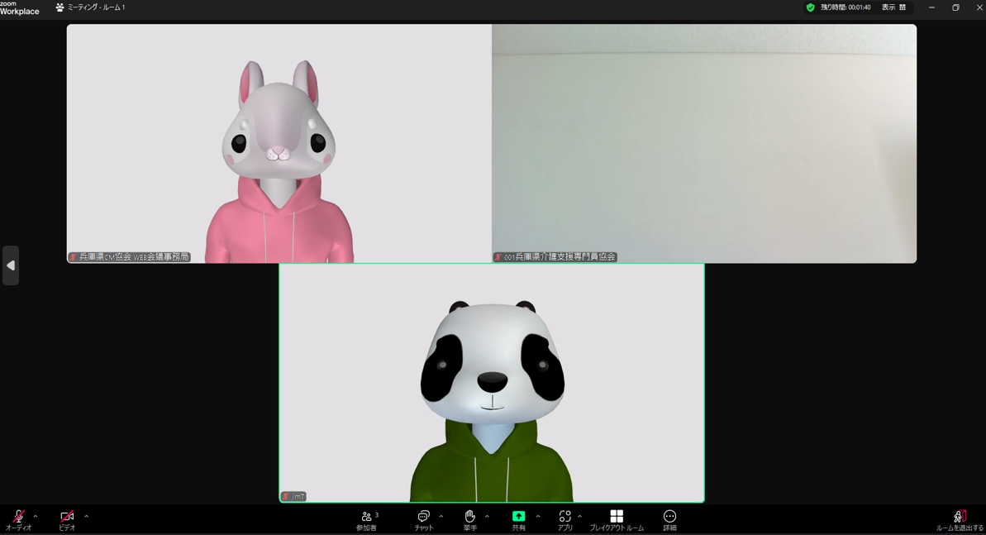
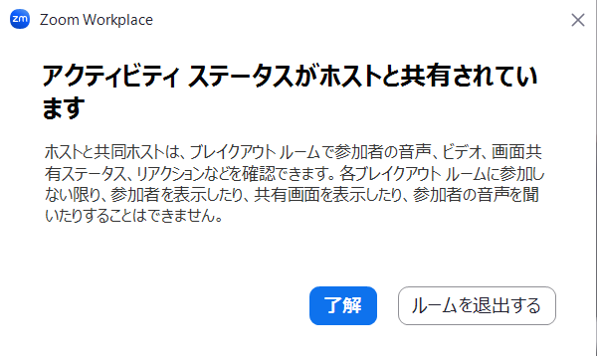
15. ブレイクアウトルームについて①
オンライン研修では、毎回グループワークの時間を設けています。
ブレイクアウトルームというZoom上の部屋に分かれて、各班で作業を
していただきます。
（研修では講師の「いってらっしゃい」の合図で自動的に各班のブレイク
アウトルームへ移りますので、受講生の皆さまは操作不要です。）
ここにルームNO.(班番号)が表示されます
この画面が出た場合、
了解を押してください

Slide 21

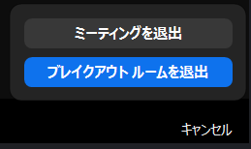
15. ブレイクアウトルームについて②
ブレイクアウトルームに移動後はマイクonで音を出してご参加ください。
班の人数は5-6名ですので、画面表示は「ギャラリー」をお勧めします。
ブレイクアウトルームは
所定の時間に自動的に
終了しますので、退室の
操作は不要ですが、
グループワーク途中で
退室する必要がある場合は、 を押すと↓の画面が出てきます。
オーディオの を外し、音を出してください

Slide 22

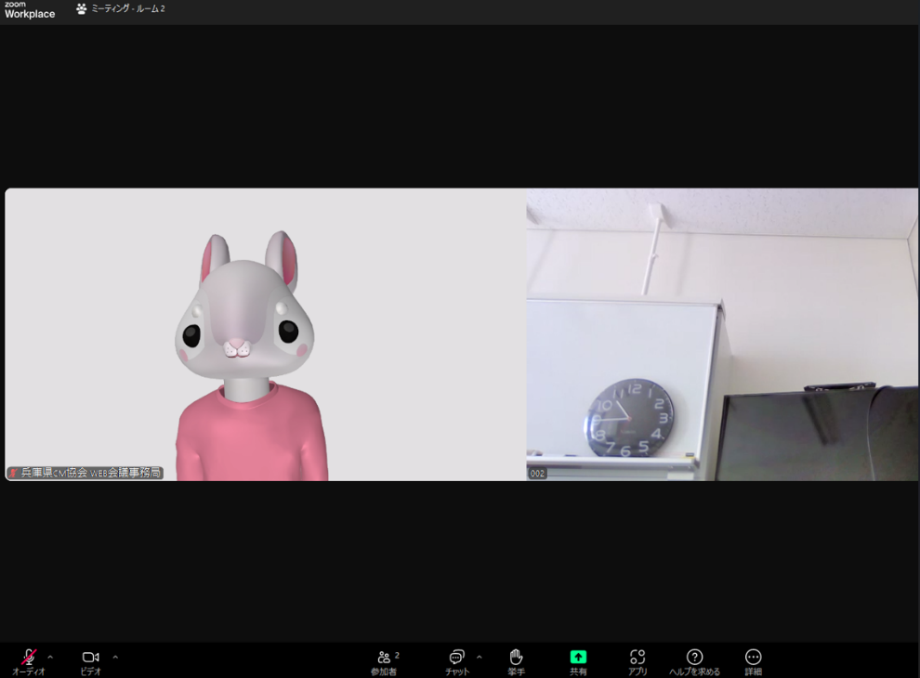
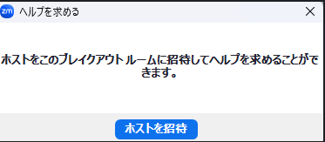
15. ブレイクアウトルームについて③
ブレイクアウトルームで困った時は画面下にある「ヘルプを求める」
ボタンで助けを求めることができます。
講師または事務局がルームに入りますので、そのままお待ちください。
「ホストを招待」を
押してお待ちください

Slide 23
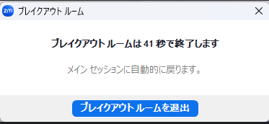
15. ブレイクアウトルームについて④
ブレイクアウトルームはグループワークの時間が予め設定されています。
元のメインルームに戻る時間の15秒前よりカウントダウンが始まりますので、グループワークの進行にはご注意ください。
※ご自身では終了ボタンを押さずに自動でメインルームに戻るのを
お待ちください。
こちらに残り時間が表示されます
は15秒で終了します
カウントダウン表示の
「退出」ボタンは
押さないでください。

Slide 24
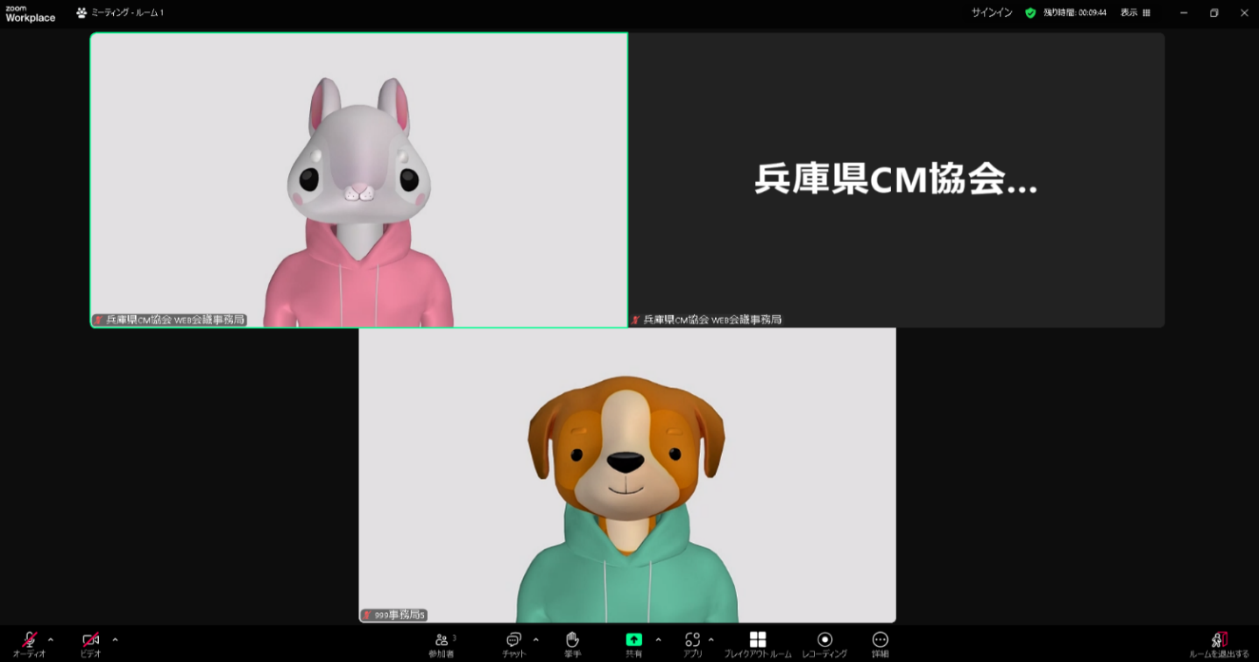



16. 使えると便利な機能 画面共有について①
Zoomには画面共有という機能が備えられています。
グループワーク中に出た意見や発表などを記録し、画面上で共有できる機能です。 グループワークの際、記録係に当たられた方は是非ご活用ください。
①画面共有を始める前に、共有
したい文書や表を、予めご自身のPCで開いておいてください。
②メニューバーの中から共有 をクリック

Slide 25
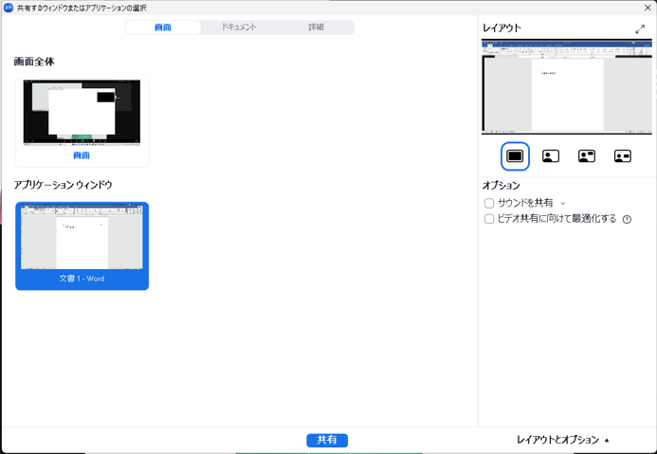

16. 使えると便利な機能 画面共有について②
画面共有をクリックすると、どのアプリケーションを共有するか選択できます。
ご注意
画面を選択し 共有されると パソコンの画面がそのまま共有 されますので 個人情報等に ご注意ください
③アプリケーションウィンドウから事前に準備しているWord等を選択してください
④共有ボタンをクリックすると共有開始されます

Slide 26
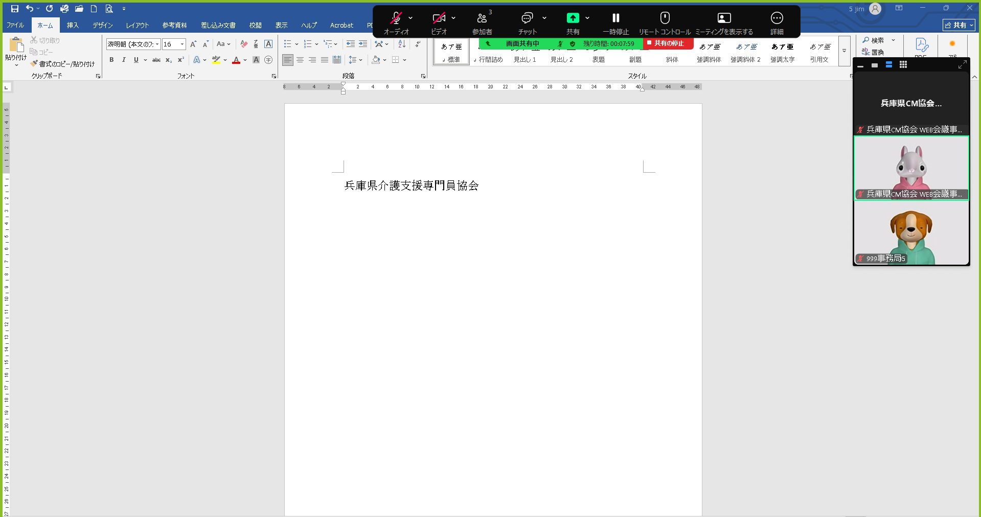
16. 使えると便利な機能 画面共有について③
画面共有が開始されると、グループ内に共有された画面が反映されます。 画面共有をされた方（記録係の方）が入力を進めていただくと
グループ内で意見など共有しやすくなります。
⑥最後に共有を停止される際は をクリックすると停止されます
⑤文字を入力していくとグループ内にも共有されます

Slide 27

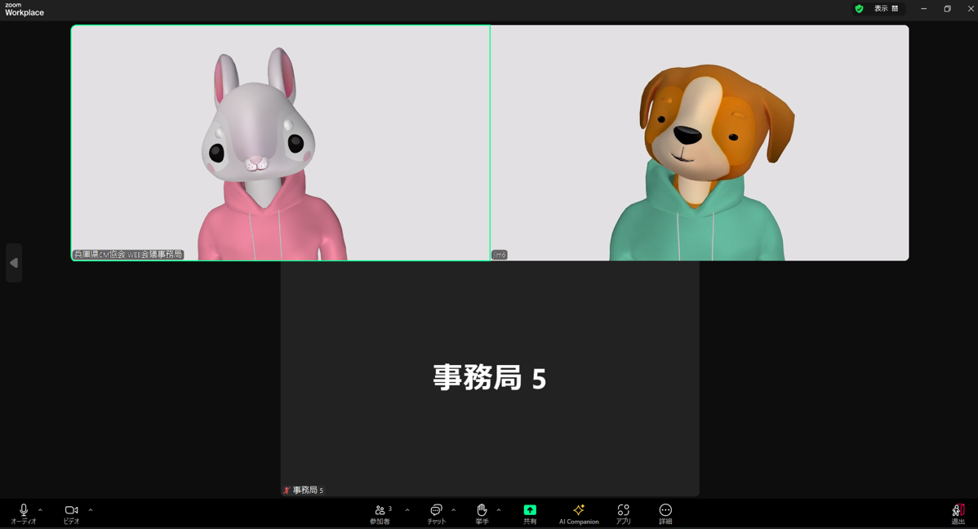

17. 終了ボタンについて
研修中にパソコンの調子が悪くなった時は研修を一時退室し、
パソコンを再起動して、Zoomに再入室してください。
また、研修終了時もご自身で退室してください。
下の「終了」 ボタンを押すと退室できます。
「終了」を押すと
研修より退室します

Slide 28
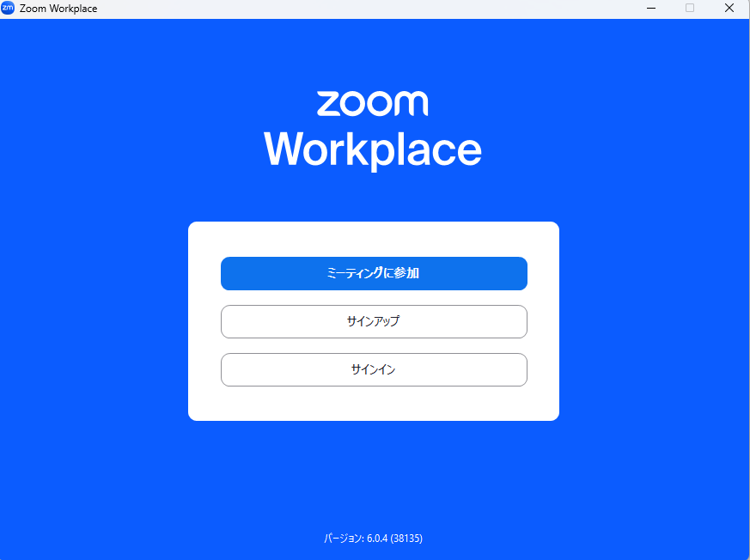
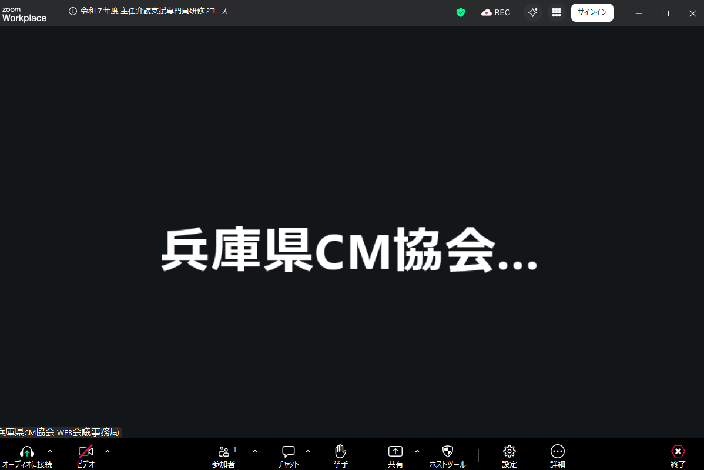
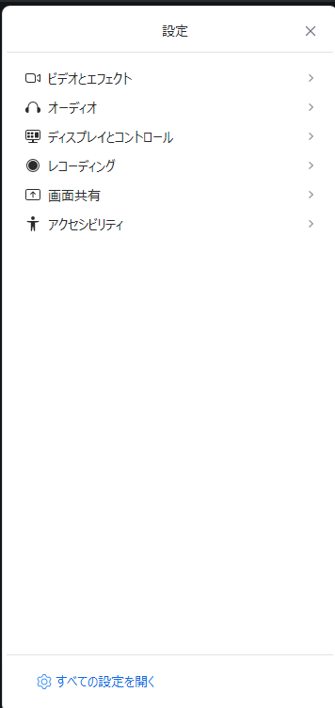
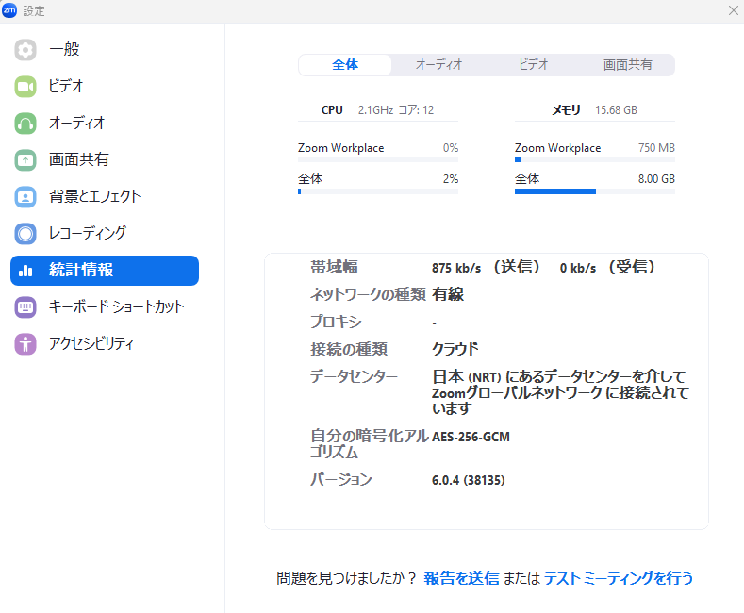
18. Zoomアップデート（更新）について①
Zoomは頻繁にアップデートします。
ご自身のZoomが最新バージョンか確認してから研修にご参加ください。
① Zoomを立ち上げ時にでる画面で
Zoomのバージョンを確認してください。
② Zoom立ち上げ中であれば画面下部に表示
されている を押し、「すべての設定を開く」→
「統計情報」の中に表示されています。

Slide 29
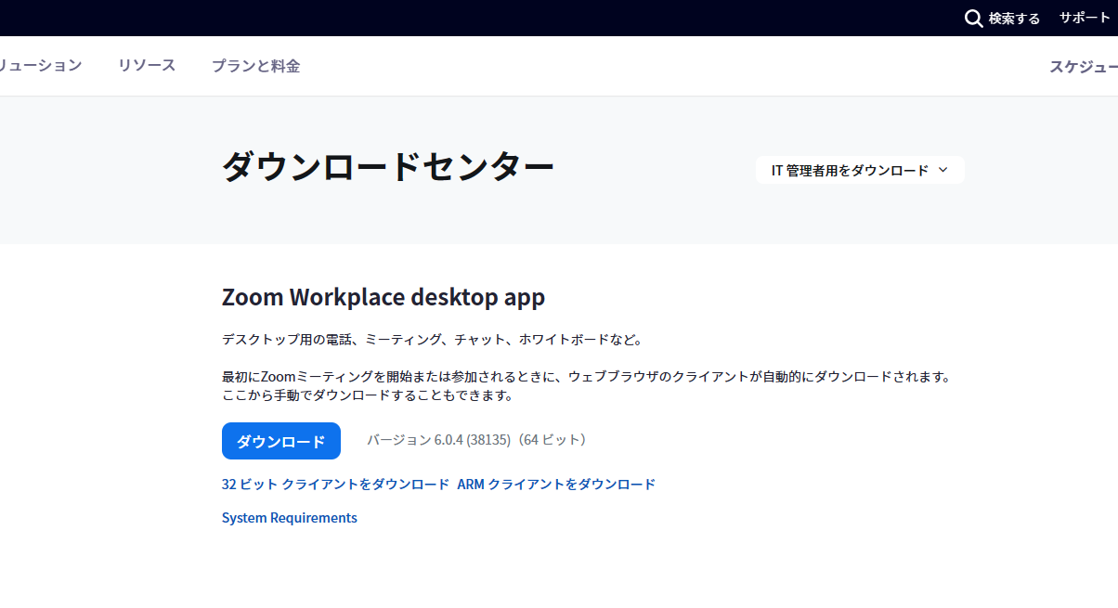
18. Zoomアップデート（更新）について②
最新バージョンではなかった場合、更新をしてください。
③ Zoomダウンロードセンターの
最新バージョンをダウンロード
④ パソコン画面の右上にダウンロードが始まって
いる表示がされます。
ダウンロードが終わったら、ファイルをクリック
してアップデートしてください。
ファイルを開くとアップデートが開始されます

Slide 30

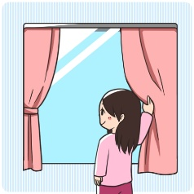
19. オンライン研修のマナーについて
① 研修日、パソコンの調子を確認するためにも早めに（遅くても研修の
30分前には）パソコンを立ち上げ、接続テストを行ってください。
システムのバージョンアップなどで時間がかかる場合があります。
② 日光が入ると、逆光などでお顔を確認できないことがあります。
できるだけカーテンを閉め、照明を明るくしてご参加ください。
③ 画面をonにして参加していただくので個人情報などが映り込まない
ようにご注意ください。
職場で受講されており、個人情報が映ってしまう場合のみ「ぼかし」
機能をご活用ください。
（8.ビデオの設定について 参照）

Slide 31


19. オンライン研修のマナーについて
④ オンライン研修では、皆さんの声が聞こえません。
できるだけ笑顔で受け、うなずきや拍手など、リアクションを
大きくしましょう。
⑤ 話す時はゆっくりと丁寧に話しましょう。聞くときは相手の話が
終わるのを待ちましょう。
⑥ 研修の録音、録画は禁止です。
⑦ 研修の内容などをSNSに投稿するのはやめてください。
⑧ 研修は記録のために録画致します。ご了承ください。
⑨ 他、研修の詳細については受講の手引きをご確認ください。
では、皆様、研修でお会いしましょう！！

